Slide 1

TSP, QAP, VRPTW:
Resolución mediante Algoritmos MOEA: SPEA, NSGA y Algoritmos MOACO: M3AS, MOACS.
Integrantes
Juan Marcelo Ferreira Aranda [jmferreira1978@gmail.com]
Silvano Christian Gómez [cgomezpy@gmail.com]
Guido Andrés Casco [guiancs82@gmail.com]
Álida Invernizzi [alidainvernizzi@gmail.com]
Inteligencia Artificial
8vo Semestre, 2008

Slide 2
Introducción
Este trabajo tiene como objetivo mostrar un marco comparativo entre los Algoritmos MOACO tales como MOACS, M3AS y los Algoritmos MOEA tales como SPEA y NSGA.
El Marco Comparativo tiene como limite una evaluación hecha con 2 instancias de prueba para cada tipo de problema tales como TSP (Traveling Salesman Problem), QAP (Quadratic Assignment Problem) y VRPTW (Vehicle Routing Problem with Time Windows ) tales problemas se definen como problemas del tipo NP-Difícil.

Slide 3
Resultados Experimentales
Descripción del Hardware Utilizado
Todos los algoritmos fueron implementados en Java (v. 1.6) y fueron ejecutados en un entorno Windows, Version Vista, en una máquina AMD Turion 2.2GHz con 3GB de memoria. Se realizaron diez corridas para cada algoritmo y para cada problema de prueba. Como problemas de prueba se utilizaron dos instancias de cada tipo de problema (TSP, QAP y VRPTW). En el caso del TSP se utilizaron las instancias bi-objetivas de 100 ciudades KROAB100 y KROAC100. Para el QAP bi-objetivo, se utilizaron las instancias de 75 localidades qapUni.75.0.1 y qapUni.75.p75.1. Para el VRPTW bi-objetivo se utilizaron las instancias de 100 clientes c101 y rc101.

Slide 4
Parametros iniciales
Algoritmos MOACO: M3AS y MOACS
Algoritmos MOEA: SPEA y NSGA
Ambos algoritmos utilizan los mismos operadores genéticos las cuales son los siguientes:
Operador de Selección: Torneo Binario.
Operador de Cruzamiento: Crossover de 2 puntos.
Operador de Mutación: Mutación por Intercambio.
Tam. de población : 100 ; Cant. de evaluaciones : 25000 ; Prob. de Mutación : 1/Cant. de variables t

Slide 5


Resultados Experimentales
Métricas Utilizadas
Distancia Euclidea entre cada Y’ y el Ytrue
La métrica proporciona una idea de la aproximación al frente Pareto real de un frente Pareto aproximado Y’, calculando el promedio de las distancias euclidianas de cada solución en el frente Y’ a la solución más cercana en el frente .

Slide 6


Resultados Experimentales
Métricas Utilizadas
Distribución promedio de las Soluciones.
La métrica estima la distribución promedio de las soluciones a lo largo de un frente Pareto aproximado Y’, calculando el número promedio de soluciones que se encuentran separadas de cada solución a una distancia mayor que cierto valor definido a priori.

Slide 7

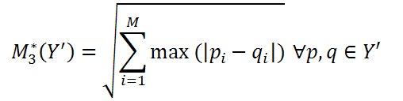
Resultados Experimentales
Métricas Utilizadas
Extensión
La métrica evalúa la extensión o abarcamiento de un frente Pareto aproximado Y’ a través de la sumatoria de las máximas separaciones de las evaluaciones en cada objetivo.

Slide 8
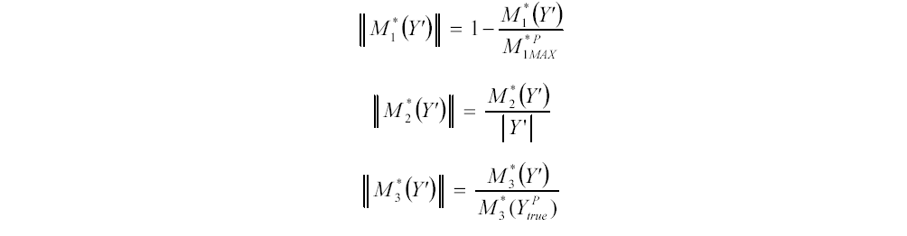
Normalizacion de las metricas
Criterios de Normalización de las Métricas
Donde
Y’ es el frente pareto aproximado devuelto en una corrida
|Y| representa cardinalidad.
||M|| representa la normalización de la evaluación de una métrica
M_{1MAX} es el mayor valor de la evaluación de la métrica en el problema.
Y_{true} es el frente pareto real del problema

Slide 9
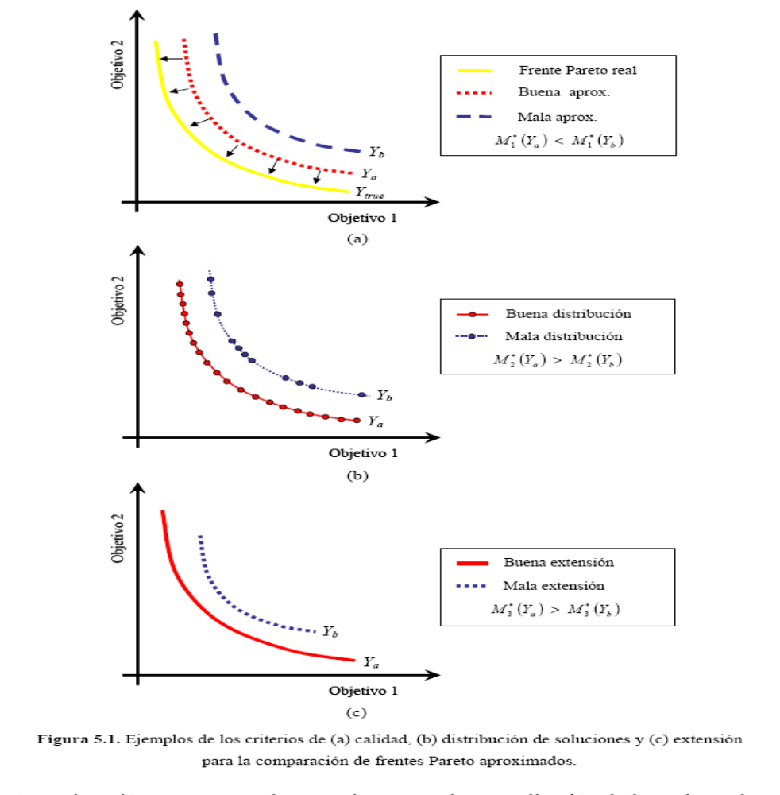
Ejemplo de criterios (a) distancia (b) distribución (c) extensión para la comparación de los frentes Paretos aproximados.

Slide 10
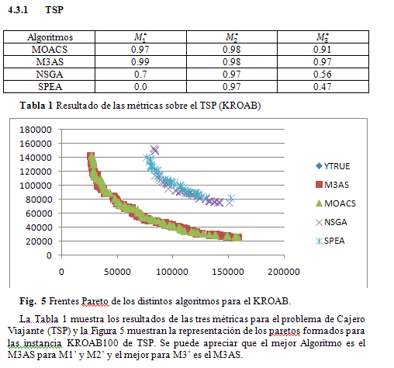
Resultados Experimentales

Slide 11
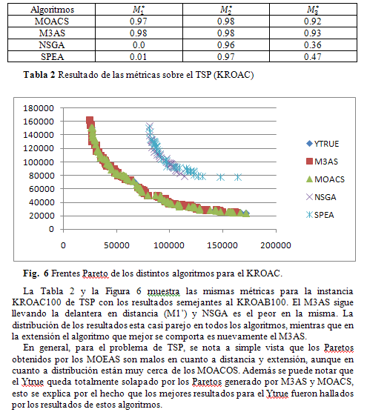
Resultados Experimentales

Slide 12
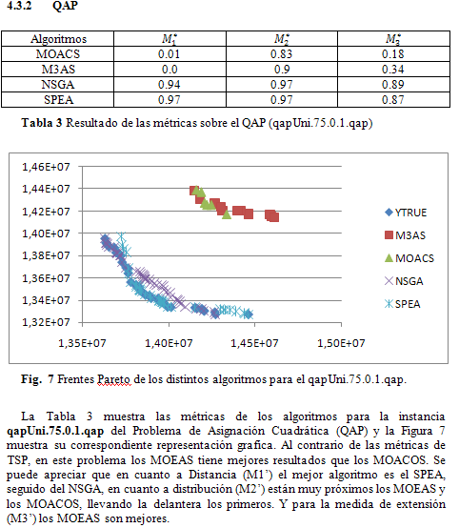
Resultados Experimentales

Slide 13
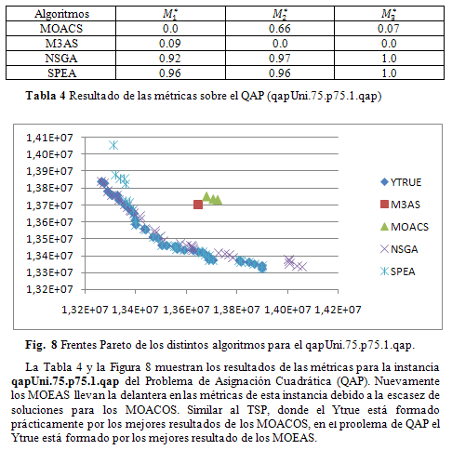
Resultados Experimentales

Slide 14
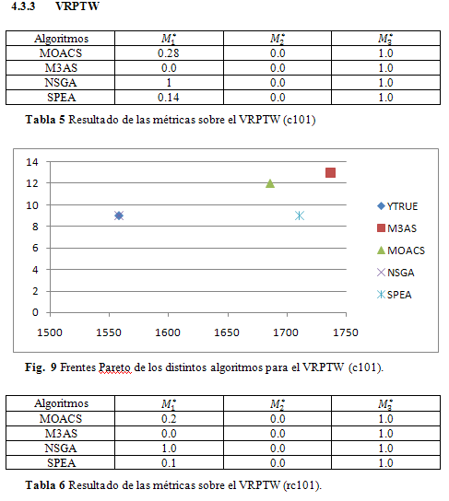
Resultados Experimentales

Slide 15
Conclusión
Empiricamente, los algoritmos genéticos tienen un comportamiento no deseable para la resolución de problemas TSP, mientras que serian los favoritos para resolver los problemas de QAP y VRPTW teniendo en cuenta solamente su proximidad al Pareto Real (Ytrue). Los MOACOS tienen excelentes medidas en extensión, distancia y distribución para la resolución del Problema del Cajero Viajante.
Se puede constatar que debido a la complejidad de los problemas con soluciones multiobjetivos y su dificultad NP-dificil no es sencillo encontrar un algoritmo generico para resolverlos en forma optima. Algunos algoritmos tienen mejor desempeño en las métricas que otros dependiendo del tipo del problema.

Slide 16
Trabajos Futuros
Llegar a comparar los algoritmos MOACOs y MOEAs con más estancias de las propuestas en cada tipo de problema (entiéndase por tipo de problema TSP, QAP, y VRPTW), con el fin de poder llegar a dar un criterio de comparación general de los mismos.
Llegar a utilizar mas métricas para realizar la comparación entre los algoritmos, entre ellos se podría mencionar HiperVolumen, Epsilon, GeneralizedSpread, GeneralizationalDistance, InvertedGenerationalDistance, Spread (Métricas que se encontraron en el Framework de JMetal), entre otras.

Slide 17
MUCHAS GRACIAS POR LA ATENCIÓN!!!

